Slide 2

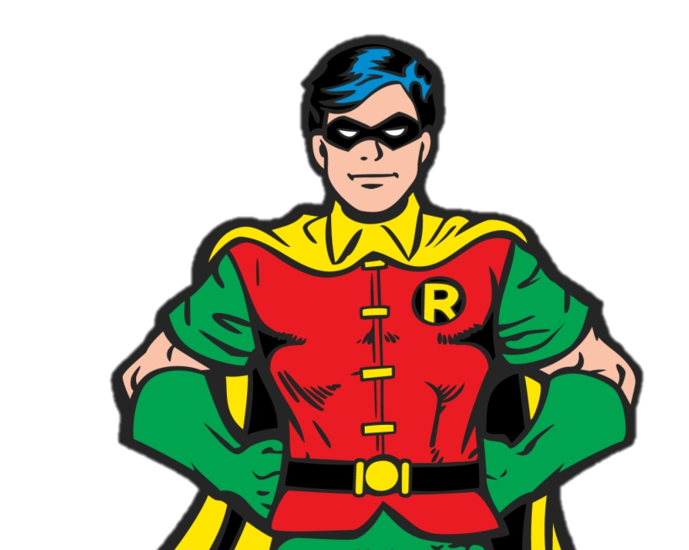
Creare un sistema di Visual Object Tracking con l’IA
PROBLEMA
Devo sviluppare un sistema che riconosce uno specifico oggetto o persona in un video e lo traccia per tutta la sua durata…
Ma a cosa ti servirebbe?

Slide 3




Creare un sistema di Visual Object Tracking con l’IA
PROBLEMA
Joker è abilissimo nel nascondersi tra la gente. Se avessi uno strumento che potesse indicarmi i suoi spostamenti, sarebbe molto più semplice prenderlo.
Potrei installarlo sul mio sistema oculare,
sulla bat-mobile, oppure lanciare un drone
che dall’alto insegue Joker rilevandomi
ogni volta la sua posizione.
Devo chiedere a RedHotCyber se ne sanno
qualcosa o se hanno un prototipo
da testare.

Slide 4
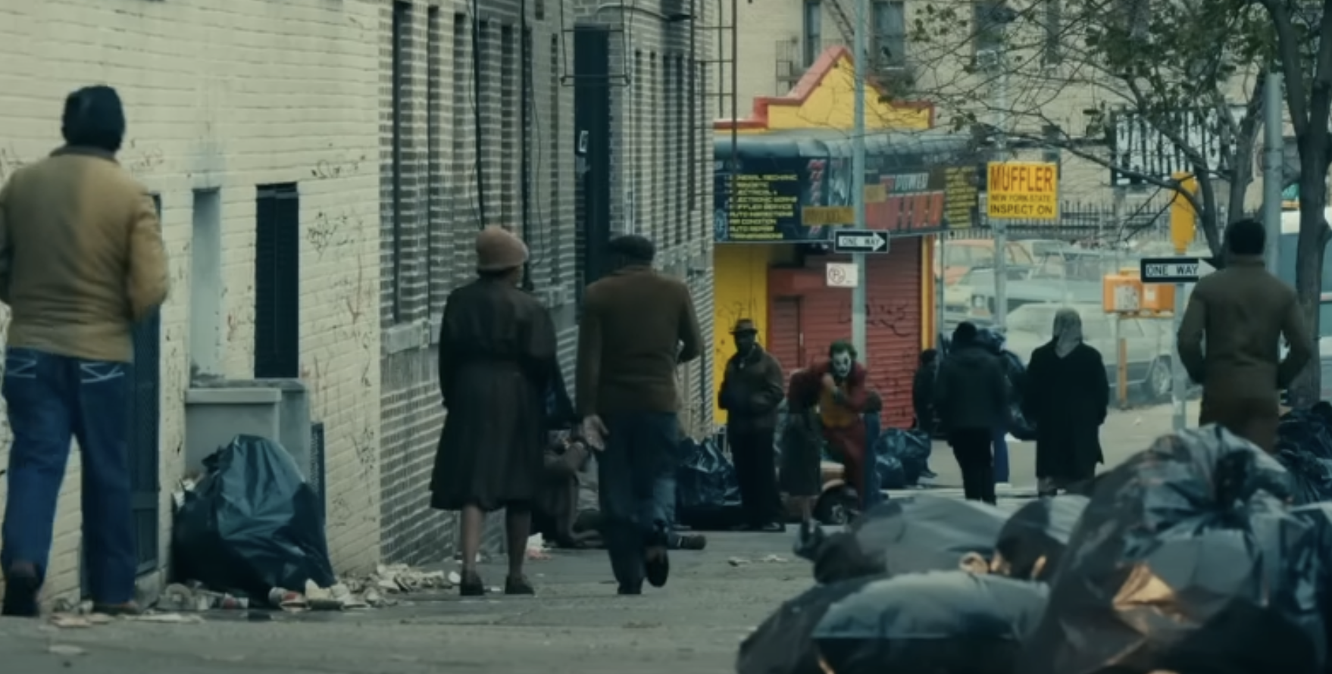
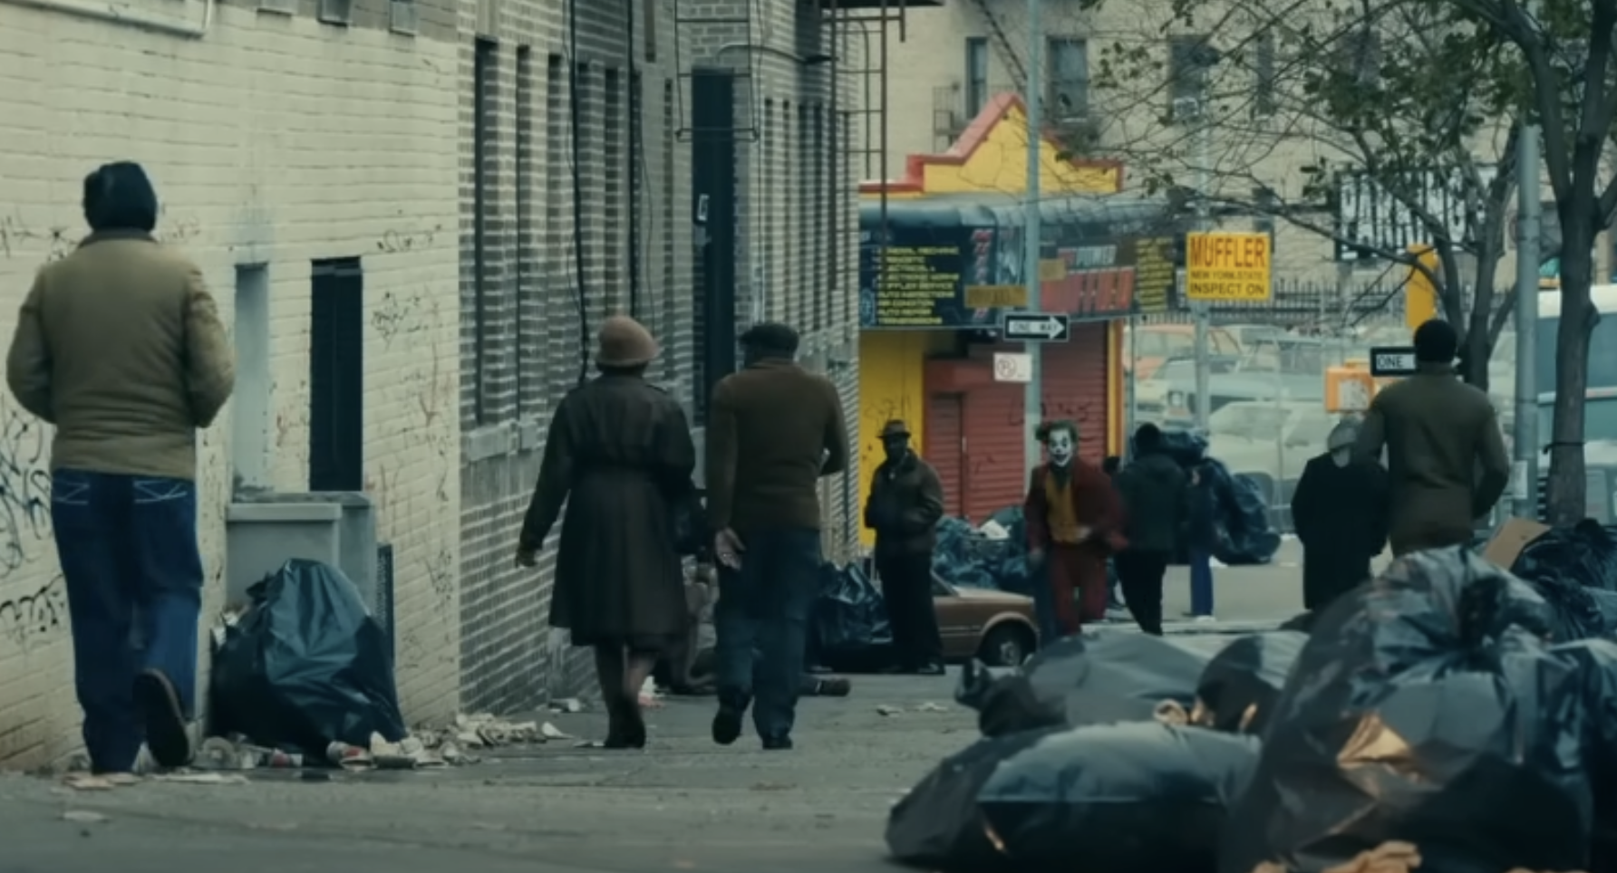
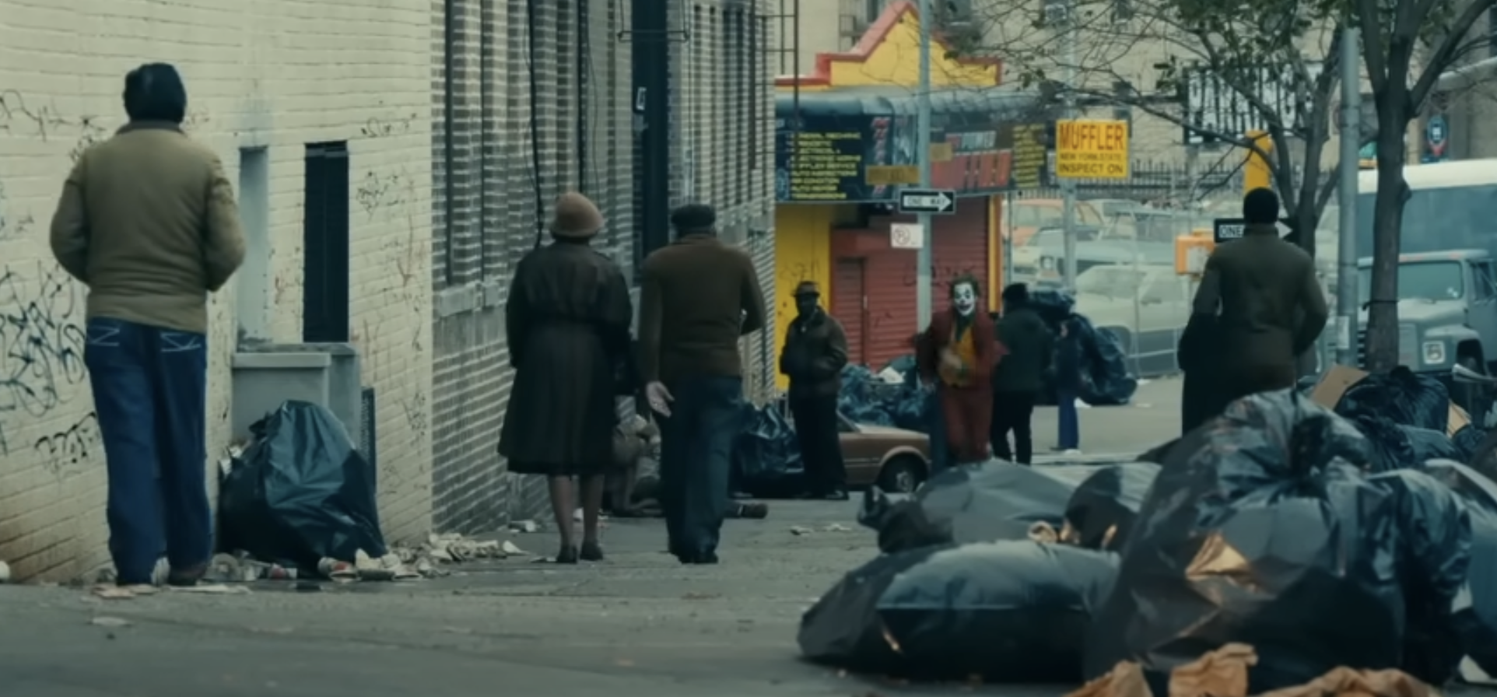
Creare un sistema di Visual Object Tracking con l’IA
DESIDERATA
Riconoscere la persona target in una moltitudine di persone nel primo frame del video
Continuare a riconoscere la persona target in ogni frame in cui appare
Mantenere traccia dello spostamento della persona target nel video
TARGET
TARGET
TARGET
00:00
00:04
00:20

Slide 5


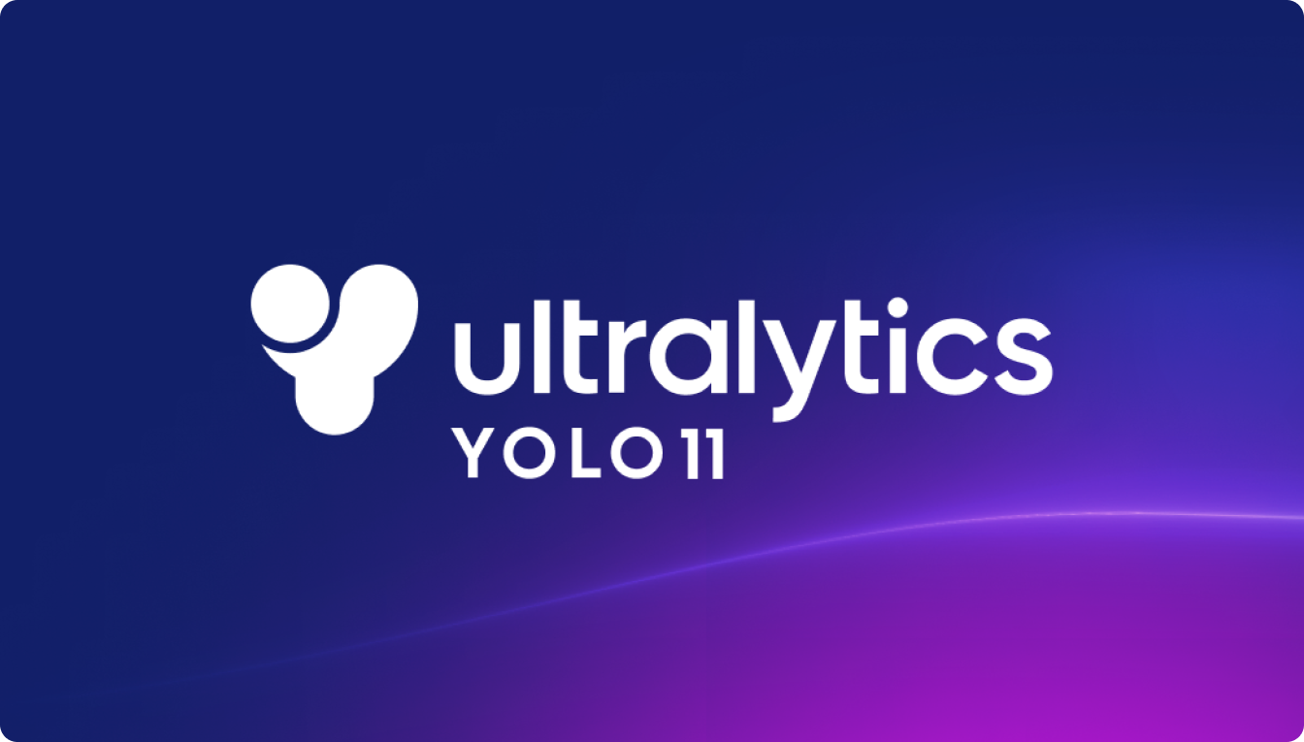
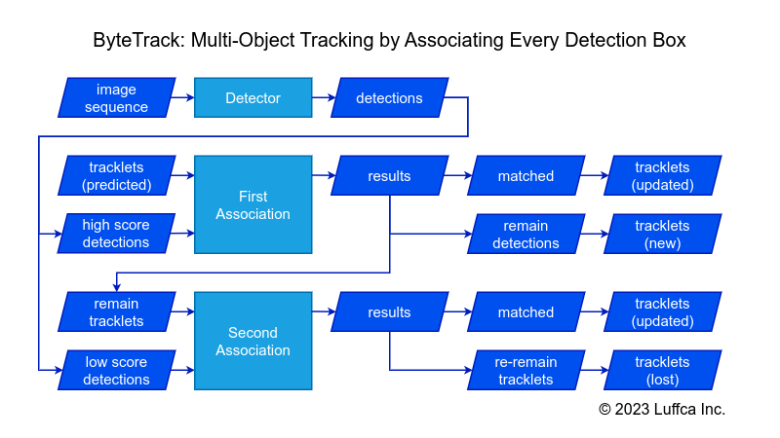
Creare un sistema di Visual Object Tracking con l’IA
SOLUZIONE
1
Object Detection
Object Tracking
1
2
2
2
3
Single Frame
Processed Frame
Video
Fames
YOLO
ByteTrack
Processed Frames
YOLO, acronimo di You Only Look Once, è un algoritmo di object detection in ambito computer vision. È stato introdotto per la prima volta nel 2016 da Joseph Redmon e altri, ed è diventato uno dei modelli più popolari per la rilevazione in tempo reale di oggetti all'interno delle immagini o dei video.
L’object detection consiste nell’identificare e localizzare uno o più oggetti presenti in un’immagine, tipicamente classificandoli e racchiudendoli in bounding box.
ByteTrack è un tracker basato su detections: prende in input le bounding box generate da un object detector (come YOLO) e le collega tra i frame per costruire le traiettorie degli oggetti.
La sua novità principale rispetto ai tracker precedenti (come SORT o DeepSORT) è l’utilizzo anche delle detections a bassa confidenza e non solo quelle ad alta confidenza, nel processo di associazione degli oggetti.

Slide 6
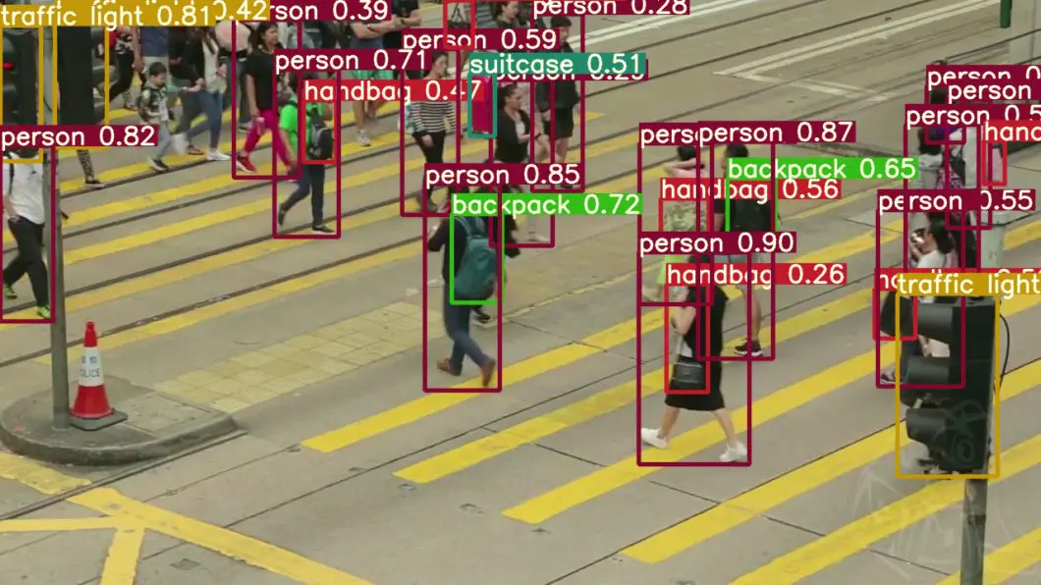
Creare un sistema di Visual Object Tracking con l’IA
SOLUZIONE
Object Detection
Individuare e localizzare automaticamente oggetti di interesse all’interno di un’immagine o di un frame video, assegnando a ciascun oggetto una categoria e una posizione tramite una bounding box.
1. Presenza
Analizza un’immagine per verificare se contiene uno o più oggetti appartenenti a un set predefinito di classi (es. persona, bicicletta, automobile, cane...).
2. Classificazione dell’oggetto
Per ogni oggetto rilevato, assegna una classe basata sull’addestramento del modello, indicando un grado di confidenza.
3. Localizzazione spaziale
Per ogni oggetto, restituisce una bounding box, ovvero un rettangolo che racchiude l’oggetto nelle coordinate dell’immagine.

Slide 7
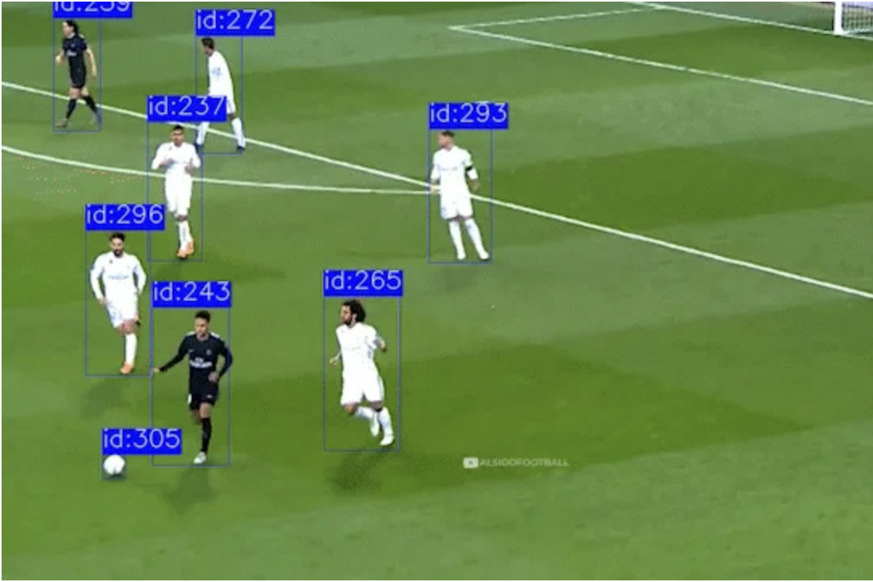
Creare un sistema di Visual Object Tracking con l’IA
SOLUZIONE
Object Tracking
Il compito principale di un object tracker è quello di seguire gli oggetti all'interno di un video nel corso del tempo, garantendo che ciascun oggetto mantenga una propria identità coerente da un fotogramma all'altro. Per riuscirci, il tracker prende in input le rilevazioni (detections) fornite da un object detector (come YOLO) in ogni singolo frame. A partire da queste, associa ogni nuova rilevazione agli oggetti già in movimento, attribuendo a ciascuno un ID univoco che lo identifica lungo tutta la sequenza video.
Il suo ruolo è fondamentale per mantenere la continuità del tracciamento, anche in situazioni complesse: ad esempio, quando un oggetto si sposta rapidamente, cambia dimensione, viene parzialmente oscurato o si incrocia con altri oggetti.

Slide 8
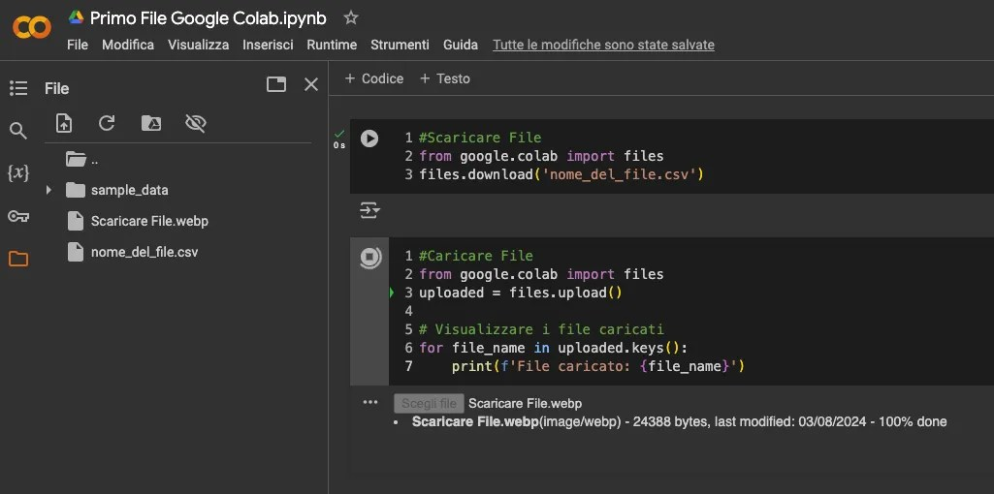

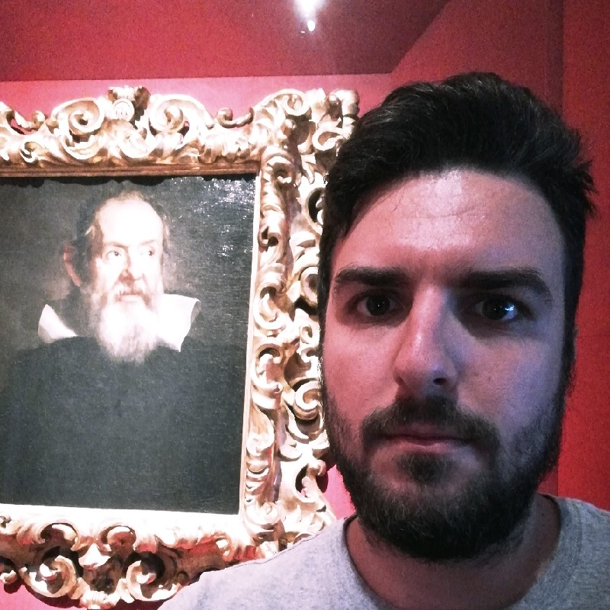

Creare un sistema di Visual Object Tracking con l’IA
ISTRUZIONI
Scaricare il notebook e le risorse da https://github.com/lvinciguerra/whole_lotta_tracking
Andare su Google Colab ed importare il file .ipynb
Scegliere come tipo di runtime quello con GPU
Buon tracking!
Luca Vinciguerra
Machine Learning Engineer
Salvatore Ricciardi
Machine Learning Engineer

